Slide 1


Capstone Design Project
ZzangBaguni
FINAL Presentation
박준영 송은기 신근호 이상협
TEAM LastSemester

Slide 2

CONTENTS
01. Objective and
Motivation
02. Project Progress
03. Final Design
04. Challange
05. Final
Implementation
06. Limitation
- 목표 설정
- Milestone
- Front-End
- Back-End
- 배포 자동화
- Query 개선
- Demo
- 한계점
- 개선 방안
Notes:
오늘 발표의 순서는 다음과 같습니다.
간략하게 목표와 동기에 대해 소개한 후, 각 팀원의 역할과 개발 진행 상황을 기록한 Milestone을 보여드리고자 합니다.
다음으로는 프로젝트의 프론트엔드, 백엔드에 대한 간단한 설명과 구현 결과물을 보여드리고, 그에 따른 Challange들을 보여드릴 것입니다.
마지막으로 Demo버전의 작동을 보여드리고, 한계점에 대해 말씀드린 후 마무리하겠습니다.

Slide 3


01
Objective and Motivation
Capstone Design Project
문제 인식 및 목표 설정
문제 인식
목표 설정 : Zzangbaguni
기존 방안
마트 별 할인 품목이 다름
한 눈에 가격비교가 쉽지 않음
원하는 품목들로 이루어진 장바구니
마트 별로 총 가격 비교 가능
참가격 서비스
소비자 가격 정보 서비스
Notes:
저희 팀이 인식한 문제상황은 다음과 같습니다.
다들 장보기를 할 때마다 마트 별 할인 품목이 어떤 것인지, 다른 마트에서는 가격이 다른지 확인하기 쉽지 않아 결국 장을 보고 난 다음에야 다른 마트의 할인 소식을 접하게 되는 경험이 있으실 겁니다.
이런 사소한 불편함의 해결책으로 기존에는 참가격 서비스와 소비자 가격 정보 서비스가 존재했습니다만 두 서비스 모두 장바구니 안에 담긴 물품들을 마트 별로 가격 비교가 안된다는 점과 해당 마트들이 사용자 주변에서 어느 정도 거리에 존재하는지 확인할 수 없다는 한계점을 가졌습니다.
저희는 이를 개선하고자 새로운 서비스인 짱바구니의 개발을 목표로 설정하였습니다.

Slide 4
02
Project Progress
Capstone Design Project
MILESTONE
role | Week | 3 | 4 | 5 | 6 | 7 | 8 | 9 | 10 | 11 | 12 | 13 | 14
All | Proposal /Docs
송은기 | 프론트엔드: UI / UX
신근호 | 프론트엔드: 지도
박준영 | 백엔드: 데이터 갱신
 | 백엔드 : API 구현
 | DB: API 데이터 저장
이상협 | 서버: 백엔드 스택 설치
 | 서버: 도메인, SSL인증
설계
구현
Notes:
저희의 진행과정과 역할 분담을 보여주는 milestone입니다.
문서작업은 공동으로 작업하였으며 UI/UX부분에서는 송은기님이, 지도부분에서는 신근호님이, 백엔드와 API구현부분에서는 박준영님이 마지막으로 서버부분에서는 이상협님이 작업을 맡아주셨습니다.
그리고 목요일에 주기적으로 회의를 가져서 구현 상황을 공유하고 구현이 필요한 부분을 같이 작업하였습니다.

Slide 5




03
Final Design
Capstone Design Project
1. Front-End
2. Back-End
Notes:
이제 실제로 개발된 결과물을 보여드리고자 합니다.
파이널 디자인은 프론트엔드, 백엔드로 나누어 설명 드리고자 합니다.

Slide 6
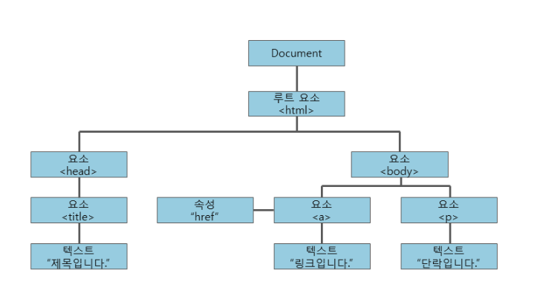
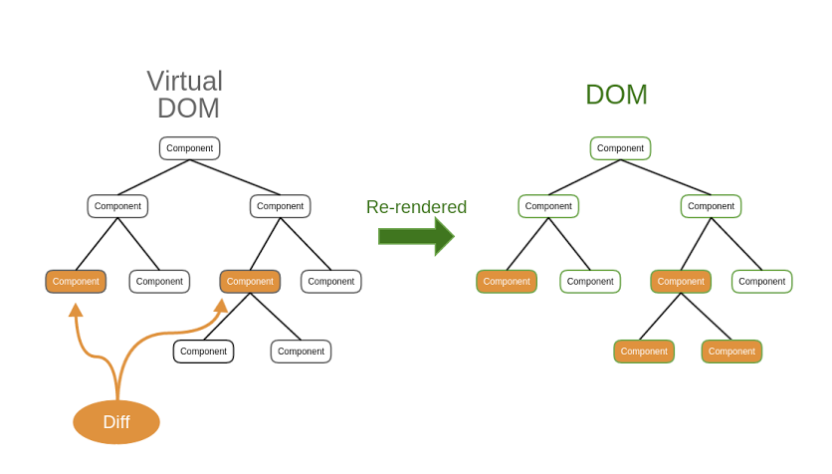
03
Final Design : Front-End
Capstone Design Project
DOM, V-DOM
DOM(Document Object Model)
V-DOM(Virtual DOMl)
Notes:
먼저 프론트엔드입니다.
짱바구니는 웹 기반의 애플리케이션입니다.
따라서 웹페이지가 생성되는 과정에 대해 간략히 말씀드리겠습니다.
브라우저가 서버에서 페이지에 대한 html응답을 받으며 화면에 표시되기 전에 많은 단계들을 거치게 되는데요,
많은 단계들 중 DOM 트리를 구축하는 단계가 있습니다.
DOM을 쉽게 설명 드리자면 웹 페이지를 구성하는 많은 요소들의 정보를 담고 있는 트리 구조라고 말씀드릴 수 있겠습니다.
예전에는 수정사항이 생길 때마다 DOM을 다시 구성하고 이를 웹 페이지에 다시 렌더링하는 방식이었습니다.
당연히 이런 방식은 변경사항이 생길 때마다 DOM을 재구성하고 다시 렌더링 하다보니 연산 과정이 늘어나 비효율적이며 느렸기에, Virtual DOM이라는 개념이 생겨났습니다.
V-DOM은 변경이 될 부분에만 미리 가상에서 계산한 후, 실제로 변경된 부분만 다시 렌더링하는 방식으로, 마지막 연산 한 번만 하면 돼서 연산량이 크게 줄어듭니다.

Slide 7
03
Final Design : Front-End
Capstone Design Project
Vue.js
Vue
CLI
Vue
Router
Vuex
Virtual DOM을 관리하는 역할
웹을 이루는 개별 요소들의 정보가 변경되는지 확인 및 업데이트
Vue Comman Line Interface
프로젝트 자동 생성/세팅
Vuex가 이동해야할
경로 안내 역할
Notes:
Vue js는 보시는 것처럼 세 가지 구조로 이루어져 있습니다.
앞서 말씀드린 Virtual DOM을 관리하는 역할인 Vuex, 프로젝트 자동 생성 및 세팅을 도와주는 Vue CLI, Vuex가 DOM을 관리할 때 경로 안내 역할을 하는 Vue Router입니다.

Slide 8
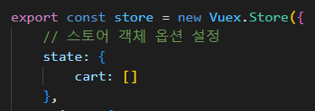
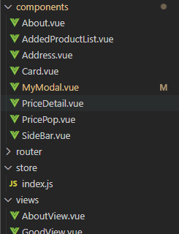
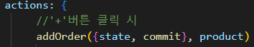
03
Final Design : Front-End
Capstone Design Project
Vuex - store
Vuex
Virtual DOM을 관리하는 역할
웹을 이루는 개별 요소들의 정보가 변경되는지 확인 및 업데이트
Notes:
Vuex의 역할인 개별 요소들의 정보 변경 확인 및 업데이트를 사용해 장바구니 기능을 구현 할 수 있었습니다.
잠시 후 데모 버전 시연 과정에서 보여드릴테지만, 오른쪽에 보시는 것 처럼 store 폴더 내의 index.js에 선언된 cart 리스트를 사용해
사용자가 장바구니에 담는 버튼을 누를 때마다 해당 제품이 이미 카트에 존재하는지, 존재하지 않는지 확인하는 코드를 거쳐 카트에 담는 기능을 구현할 수 있었습니다.

Slide 9





03
Final Design : Front-End
Capstone Design Project
Vue.js
HomeView
MainView
MapView
주소 및 좌표 관리
</coordinates> 사용
Vuex를 이용한 장바구니 설계
</goods>
</goods/[category]>사용
네이버 지도 API를 연동해
장바구니 가격 비교
</prices>사용
Notes:
다음은 저희 웹페이지의 구조입니다.
홈뷰, 메인 뷰, 맵 뷰를 미리 구성해놓고, 필요할 때마다 사용자에게 로드하여 보여줍니다.

Slide 10
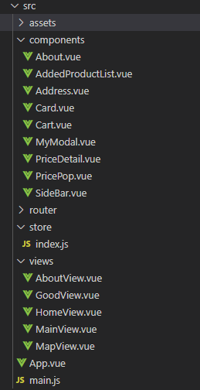
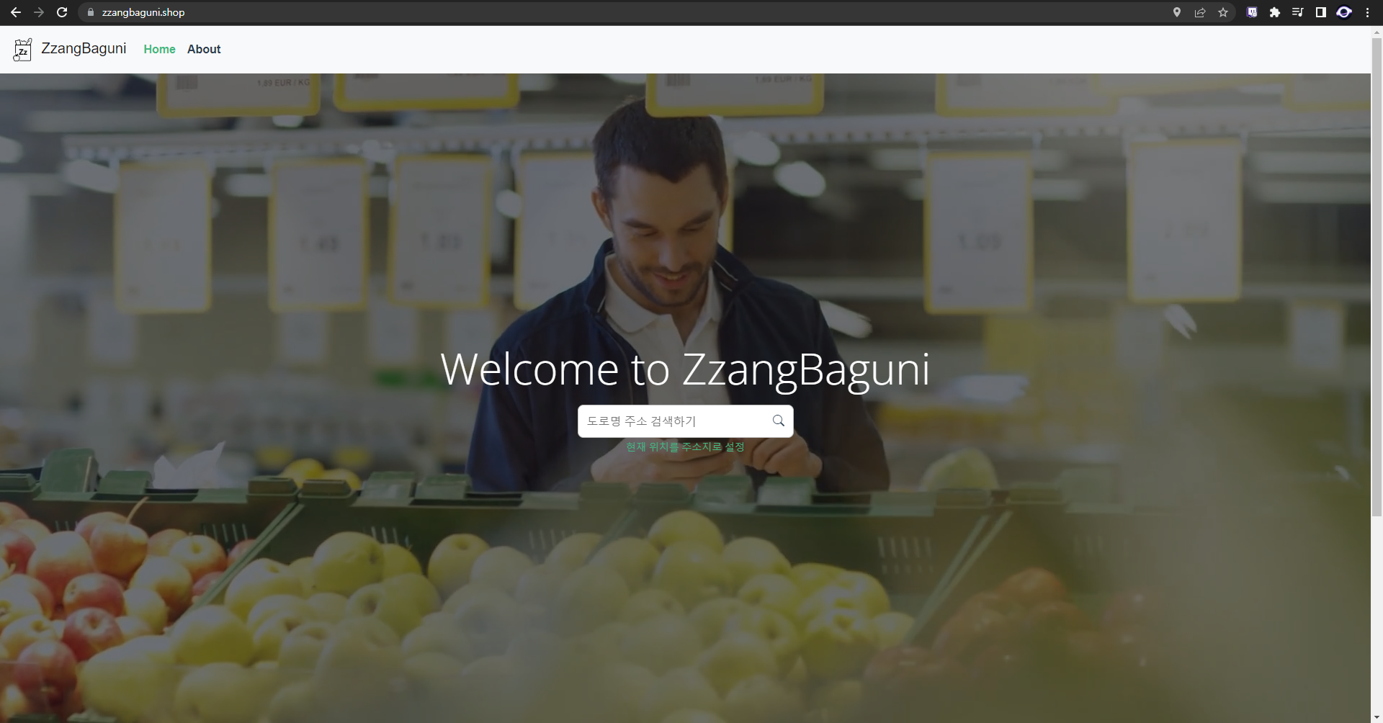
03
Final Design : Front-End
Capstone Design Project
HomeView
주소 및 좌표 관리
</coordinates> 사용
Notes:
실제로 구현된 홈뷰 페이지입니다.
보시는 바와 같이 페이지 상단에는 짱바구니 로고와 About을 볼 수 있는 버튼이 있고,
페이지 중앙에는 서비스에 어울리는 동영상을 배경으로 재생합니다.
또, 도로명 주소를 검색하거나 현재 위치를 사용할 수 있는 버튼까지 구현해 놓았습니다.

Slide 11
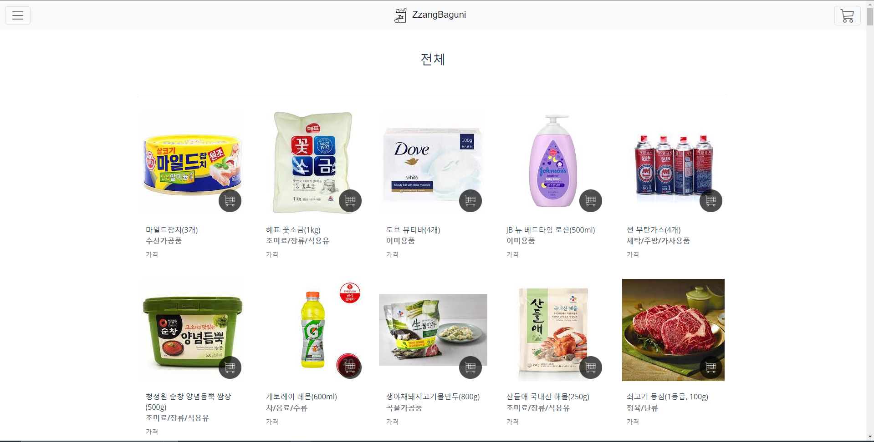
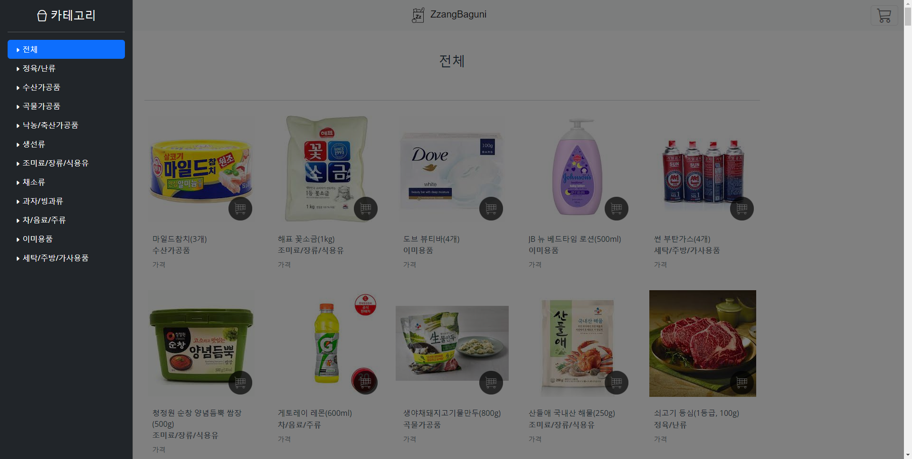
03
Final Design : Front-End
Capstone Design Project
MainView
Vuex를 이용한 장바구니 설계
</goods>
</goods/[category]>사용
Notes:
다음은 메인 뷰 입니다.
사용자가 주소를 입력하거나 현재 위치를 사용하기를 클릭하면 볼 수 있는 페이지입니다.
메인 뷰에서는 홈 뷰에서 받아온 주소를 바탕으로 주변 5km내의 상품을 전부 불러옵니다.
화면의 오른쪽에서 처럼 각 상품마다 장바구니에 담는 버튼이 달려있으며, 원하는 카테고리 상품만 볼 수 있도록
사이드바 기능도 구현했습니다.

Slide 12
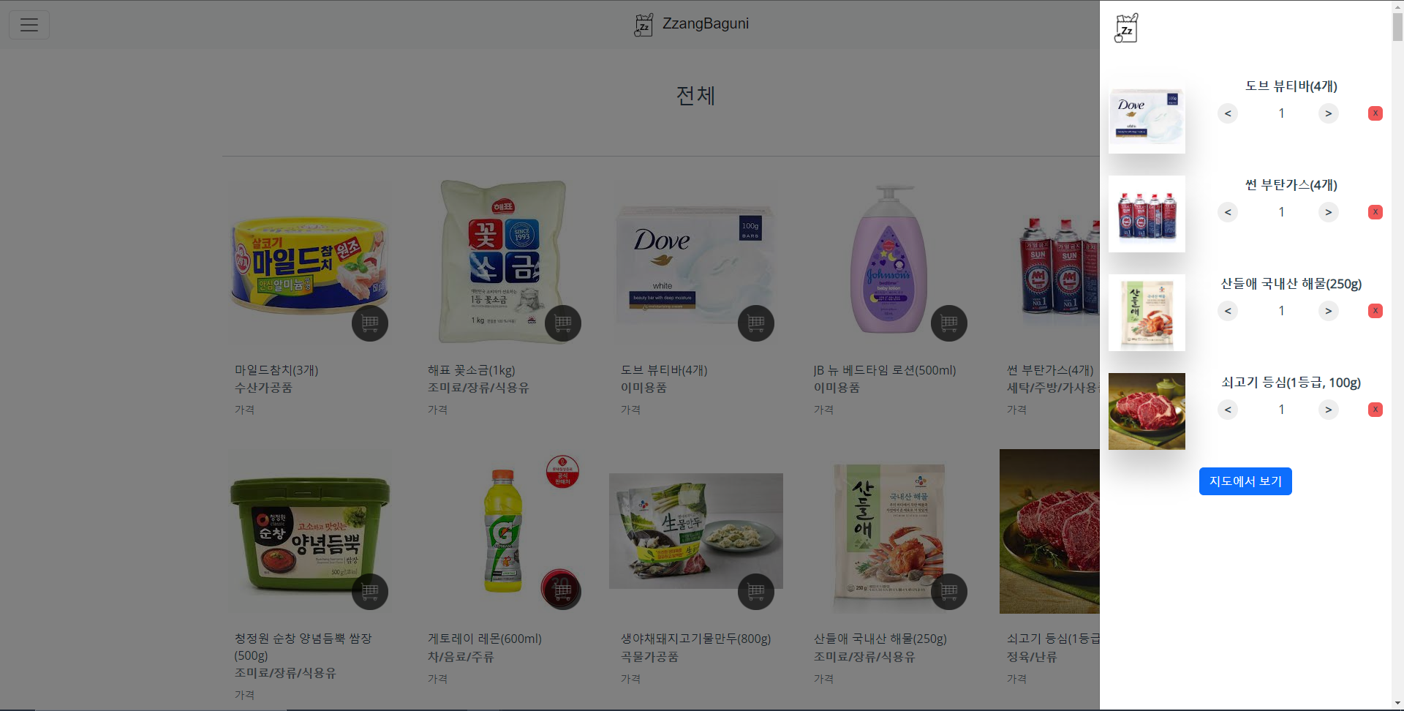
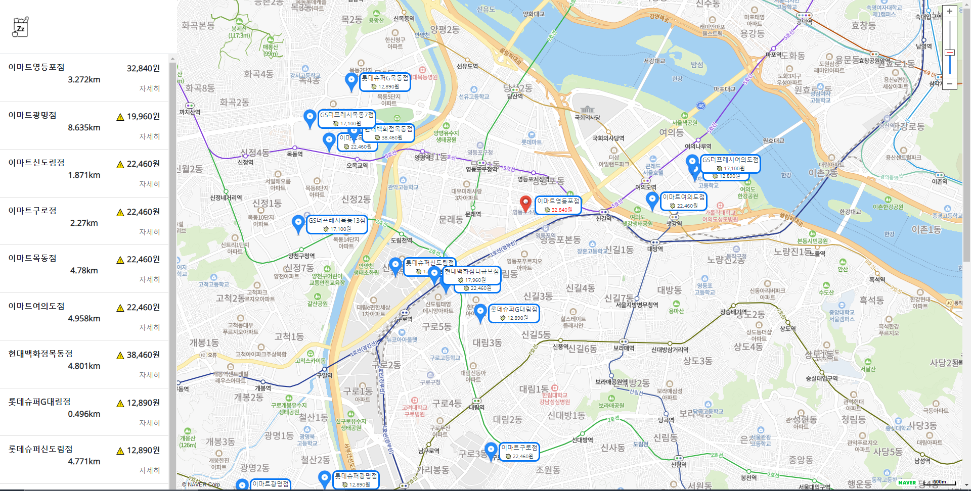
03
Final Design : Front-End
Capstone Design Project
MapView
네이버 지도 API를 연동해
장바구니 가격 비교
</prices>사용
Notes:
마지막으로 맵뷰입니다.
사용자가 메인 뷰에서 장바구니에 상품담기를 마치고, 장바구니 사이드바에서 지도에서 보기 버튼을 클릭하면 이동하는 페이지입니다.
메인 뷰에서 장바구니에 담은 상품들을 기준으로, 장바구니의 총 가격을 사용자 주변 마트마다 계산하여 화면 좌측에 표시합니다.
리스트 내의 최저가는 빨간 마커로 따로 표시해주었으며,
리스트의 정렬 기준은 담은 상품이 모두 존재하는 마트가 가장 상단에 존재하고, 다음으로는 가격 순으로 정렬됩니다.
장바구니의 가격이 같은 경우에는 현 위치로부터 떨어진 거리를 기준으로 다시 정렬됩니다.

Slide 13


03
Final Design : Back-End
Capstone Design Project
API
자료 수집
DB
Vue component에서
필요한 정보를 제공하는
API 작성
공공데이터 포탈 API를
이용한 가격 정보 및
이미지 등의 정보 수집
각종 정보를 AWS 인스턴스
내의 DB에 저장해서
필요할 때마다 접근
Notes:
다음은 Back-End입니다.
서버는 flask, 데이터베이스는 MongoDB로 구현되었습니다.
이는 앞에서 보여드린 여러 Vue component에게 정보를 제공하기 위한 환경을 구축하기 위한 것으로
Postman이라는 API 개발을 돕는 플랫폼을 통해 API 문서화하여 공유하면서 개발을 진행하였습니다.
또한 공공데이터 포탈 API에서 받아온 관련 정보를 저희가 사용할 수 있도록 정리하여 DB에 저장하였고
2주마다 갱신 가능하도록 하였습니다.
이미지를 크롤링하거나 카카오맵 api를 이용해 도로명 주소를 좌표로 변환해주는 등의 작업도 함께 진행하였습니다.

Slide 14
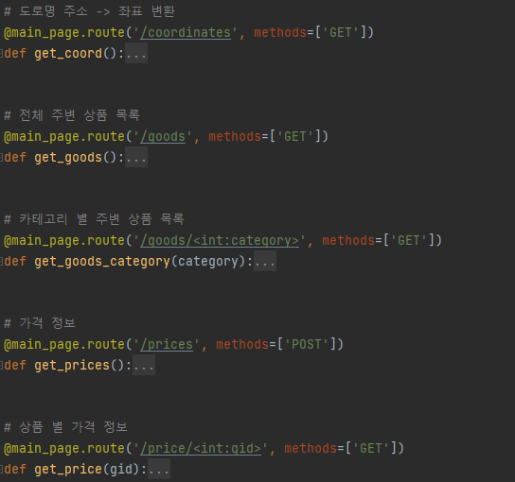
03
Final Design : Back-End
Capstone Design Project
API
Vue component에서
필요한 정보를 제공하는
API 작성
Notes:
Controller -> main_views.py
저희 서버에서 제공하는 API에 대한 구체적인 설명입니다.
1. 도로명주소를 위, 경도로 변환 (HomeView 에서 사용)
2,3 반경 5km 안에 있는 매장들의 판매 제품, 카테고리 분류 (MainView 에서 사용)
4,5 상품들을 통해 근처 매장의 판매 가격을 호출하는 등의 API가 존재합니다. (MapView 에서 사용)
다음 api들은 필연적으로 정보를 필요로 합니다.

Slide 15
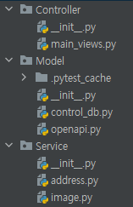
03
Final Design : Back-End
Capstone Design Project
자료 수집
DB
공공데이터 포탈 API를
이용한 가격 정보 및
이미지 등의 정보 수집
각종 정보를 AWS 인스턴스
내의 DB에 저장해서
필요할 때마다 접근
Notes:
앞에서 필요한 자료를 수집하기 위해서 openapi의 response를 통해 자료를 저희가 필요한 형태로 파싱하고
주소 변환에 필요한 api를 관리하는 address.py를 이용해 위, 경도를 수집하고,
Image.py를 사용해 상품 별 이미지를 모아줍니다.
또한 이렇게 모은 데이터를 MongoDB에 CRUD 하는 파일( control_db) 도 역시 존재합니다.
Python의 pymongo library를 이용해 저희 AWS 인스턴스에 있는 DB에 접근하여 데이터를 저장합니다.
(접근 시 필요한 각종 민감한 Key는 별도의 파일로 정리하고 있으며 gitignore에 등록해 오픈되지 않음)
controller에 있는 main_view에서 필요에 따라 다양한 함수를 호출 받는 형태로 구현되고 있습니다.

Slide 16
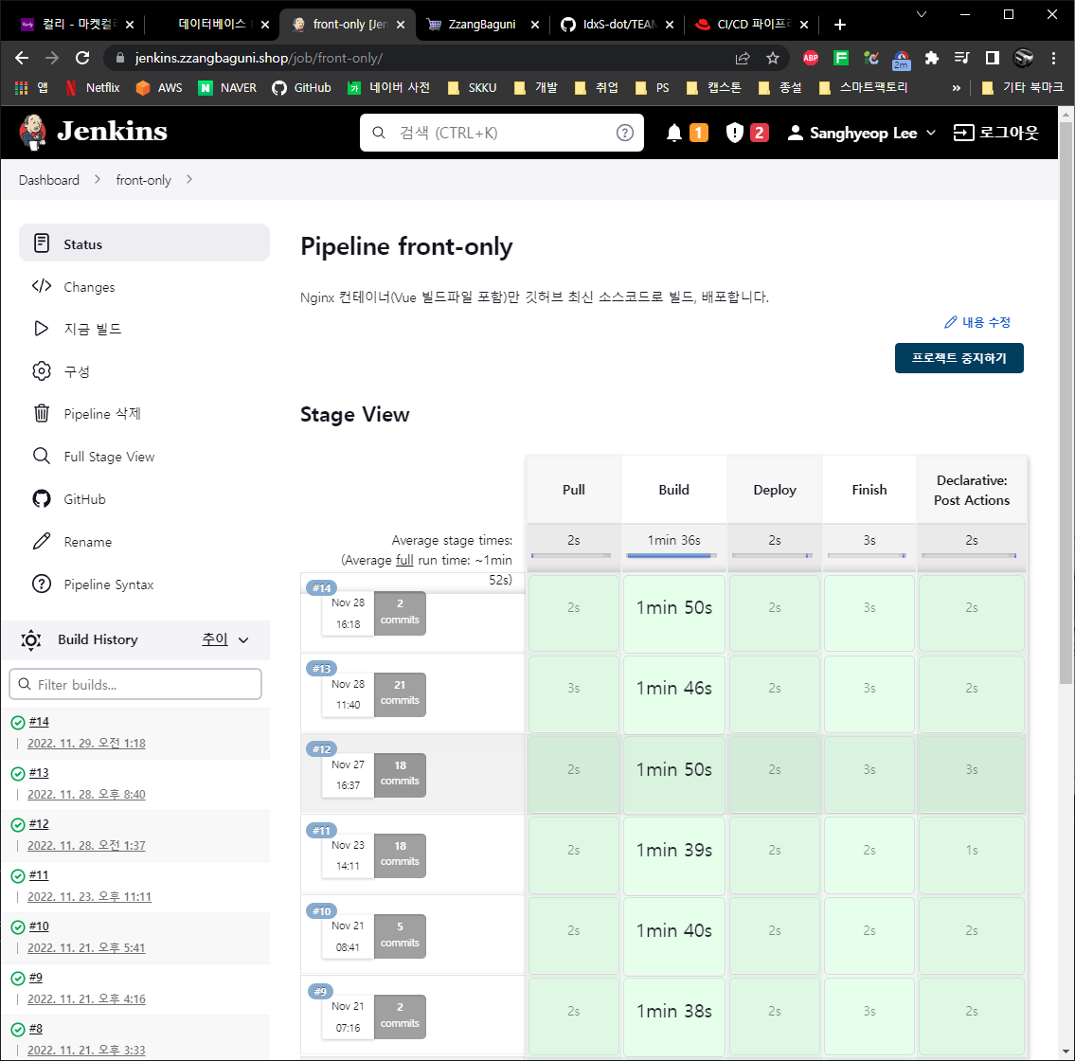
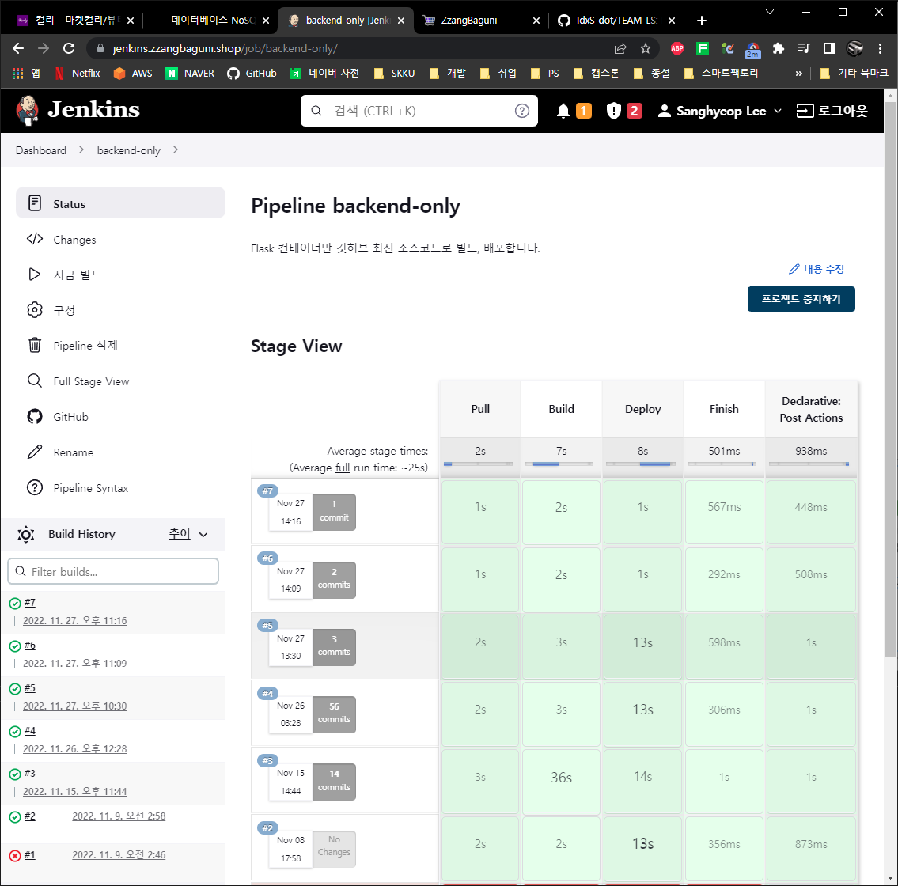










04
Challenge
Capstone Design Project
(1) 배포 자동화
+
+
Vue.js
Github
Push
로컬
Notes:
웹 개발 과정의 편의성과 속도를 높이기 위해 빌드 배포 과정을 젠킨스를 사용해 자동화하였습니다.
처음에는 프론트엔드, 백엔드 한번에 빌드, 배포하는 파이프라인을 구축해 놓았었으나 둘 중 하나를 먼저 집중해서 개발하는 경우가 많아 나중에는 분리하였습니다.
구축할때는 시간이 오래걸렸으나 배포하는데 사용하는 시간을 거의 없앨 수 있었고 다른 팀원들도 AWS나 도커에 접속하지 않고도 브라우저에서 쉽게 작업물을 배포해 생산성이 증가하였습니다.
-참고
몽고DB는 소스코드 수정하는 일이 없어 배포 자동화 하지 않음.
파이프라인은 전처리,빌드,배포,후처리 등의 단계로 이루어짐. 전 단계의 출력이 다음 단계의 입력으로 이어져서 파이프라인이라는 이름이 붙음.
브랜치나 포크 레포지토리를 사용해서도 빌드할 수 있음
배포 전 테스트 과정도 자동화할 수 있음
젠킨스는 CI/CD 프로그램 중 하나임(CI/CD는 Continuous Integration/Continuous Distribution의 약자, 지속적인 병합, 배포를 의미함.)
AWS 램이 2기가라 빌드하다 멈추는 일 자주 발생 -> 1GB SWAP 할당하여 해결
빌드하다 저장공간 8GB 꽉차서 멈춤 -> 현재 프리티어 최대용량인 30GB 사용중

Slide 17




04
Challenge
Capstone Design Project
(2) 쿼리문 개선
- 장바구니에 담긴 상품의 가격을 불러오는 API에서 쿼리 속도가 4~6초 가량 걸리는 문제 발생
- 해당 collection은 160만개의 데이터를 가지고 있어 탐색 속도가 오래 걸림
983 초
쿼리 연산자
Index 부여
상품 ID, 매장 ID
4~6 초
$in
0.6 초
Notes:
가격 정보를 불러오는 과정에서 필요한 상품, 매장 리스트를 가지고 있는 가격 정보를 불러오는 데 4~6초 가량 소요
이때 상품 리스트는 장바구니에 담은 리스트이고 매장 리스트는 현재 위치 주변의 매장 리스트이다.
MongoDB에는 find() 라는 method가 있는데 여기에 찾아야 하는 정보를 $in 연산자를 이용해 리스트의 형태로 전부 넣어서 탐색할 수 있습니다.
In연산자를 쓰기 전에는 탐색 속도가 987초로 도저히 사용할 수 없는 수준이었지만, 사용하고 난 후로는 4~6초가 되는 것을 확인했습니다.
또한 상품 ID, 매장 ID에 index를 부여해 탐색 속도를 개선한 결과 0.6초의 탐색시간을 거치게 되어 성능개선을 이루었습니다.
참고 : Index란? DB의 탐색 성능을 개선하기 위한 자료구조로 별도의 저장공간에 정렬되어 있는 index를 빠르게 탐색 가능하도록 한다.
- 대신 별도의 저장공간이 필요로 하고, insert, delete 등의 다른 작업들이 오래걸림

Slide 18
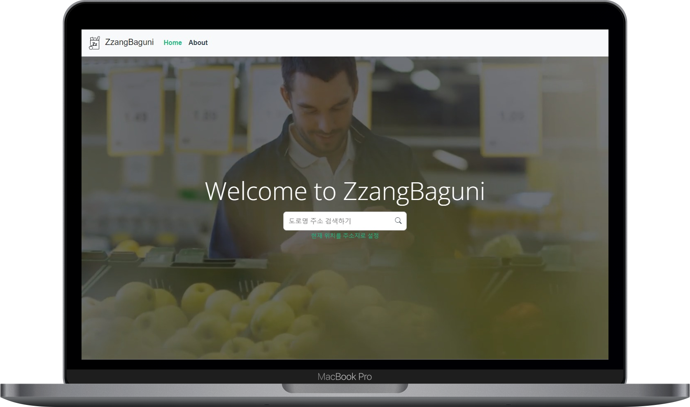
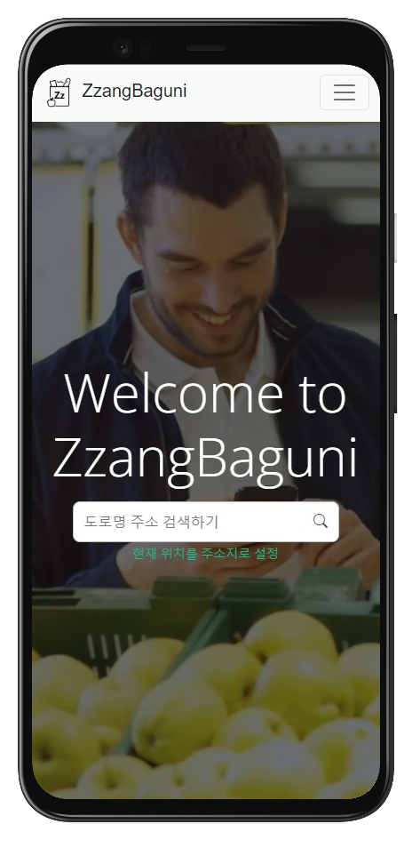
05
Final Implementation
Capstone Design Project
Demo – https://zzangbaguni.shop

Slide 19




06
Limitation
Capstone Design Project
가격 데이터의 부족
매장, 상품
데이터 부족
외부 상품 API
활용
공공데이터 API에만 의존하고 있어 양이 적고 2주마다 갱신되어
즉각적인 할인 행사 등의 정보를 제공하지 못한다.
다른 민간 기업의 상품 API를 통해 이를 어느정도 해결 할 수
있을 것이다.
매장 추천 기능의 부족
최적의 매장
추천 기능 부족
매장을 출력하는
우선순위로 대체
장바구니 무게, 교통비 등을 고려하여 매장을 추천해주는 기능이 미흡하다.
대신 매장을 출력할 때 상품의 수, 가격, 거리를 통해 우선순위를 부여 해
사용자에게 출력한다.

Slide 20
Thank You

